Slide 1

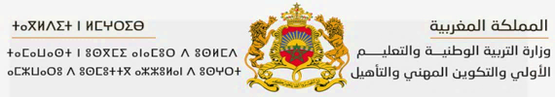

Slide 2







تعيين تلميذ(ة) للإجابة.
توجيهات و شرح التعليمات.
عرض فيديو.
المرور بين الصفوف للمساعدة و تصحيح الإنجازات.
عمل في ثنائيات.
نهاية الشريط، المرور إلى الشريحة الموالية.

Slide 3
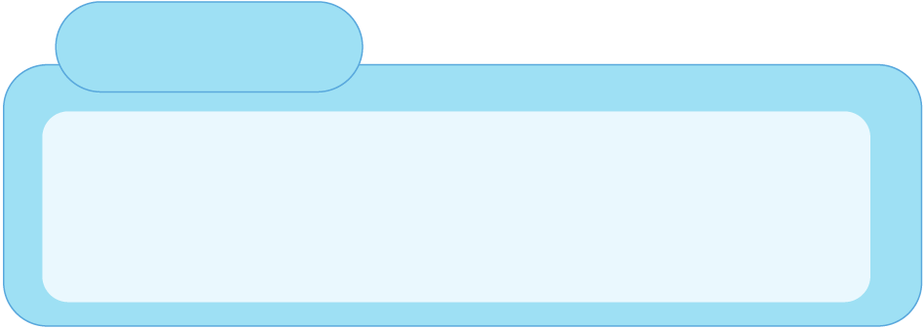
تنظيم حصص الأسبوع
اليوم 4 -
اليوم1 -
أنشطة اعتيادية.
قراءة : استثمار النص.
الاستماع والتحدث : الإنتاج.
تمارين كتابية: البنيات اللغوية.
أنشطة اعتيادية.
معجم.
الاستماع والتحدث.
الطلاقة.
اليوم 5 -
اليوم 2 -
أنشطة اعتيادية.
الاستماع والتحدث : إعادة الإنتاج.
قراءة: استخلاص العبرة.
تعبير كتابي.
إملاء 2/2.
أنشطة اعتيادية.
الاستماع والتحدث : عناصر الحكاية / تقديم الفعل الكلامي.
القراءة استراتيجية المفردات.
خط ونقل.
اليوم 6 -
اليوم 3 -
أنشطة اعتيادية الطلاقة: توليف ودعم.
توليف ودعم.
قراءة إثرائية.
أنشطة اعتيادية.
الاستماع والتحدث : البنية السردية / لعب الأدوار.
قراءة: استراتيجية الفهم.
إملاء .½
Révision
Lecture offerte

Slide 4








هيكلة حصة اليوم
- 01 انشطة اعتيادية
تحدي الطلاقة.
إملاء
- 02استماع وتحدث
ورشة الاستماع (رحلة إلى عالم الحيوان) : عناصر الحكاية
- 03قراءة
تنمية الطلاقة ــــ استراتيجية المفردات.
- 04خط ونقل
نقل : تصفية الصعوبات.

Slide 5

عند نهاية الحصة
على الأقل % 80 من المتعلمين سيكونون قادرين على:
قراءة فقرات بطلاقة في حدود 30 كلمة.
تعرف عناصر الحكاية.
تعرف واستعمال استراتيجية شبكة الكلمة لتنمية المفردات.
كتابة ونقل جملة تتضمن الحروف التالية: د- ذ- ض

Slide 6



مرحبا بكم ، سنبدأ حصة اللغة العربية.
اختــتام الحــصة
خط ونقل
قــــــــــــــــراءة
استـماع وتحدث
نشاط اعتيادي

Slide 7



قبل أن نبدأ حصة اليوم نتذكر شروط نجمة التميز. سيفوز ثلاثة منكم بالنجمة.
اختــتام الحــصة
خط ونقل
قــــــــــــــــراءة
استـماع وتحدث
نشاط اعتيادي
أُنْصِتُ وأَنْتَبِهُ جَيِّداً لِلدَّرْسِ.
دونَ أَنْ أَقِفَ، أَرْفَعُ أُصْبُعي لِلْإجابَةِ.

Slide 8

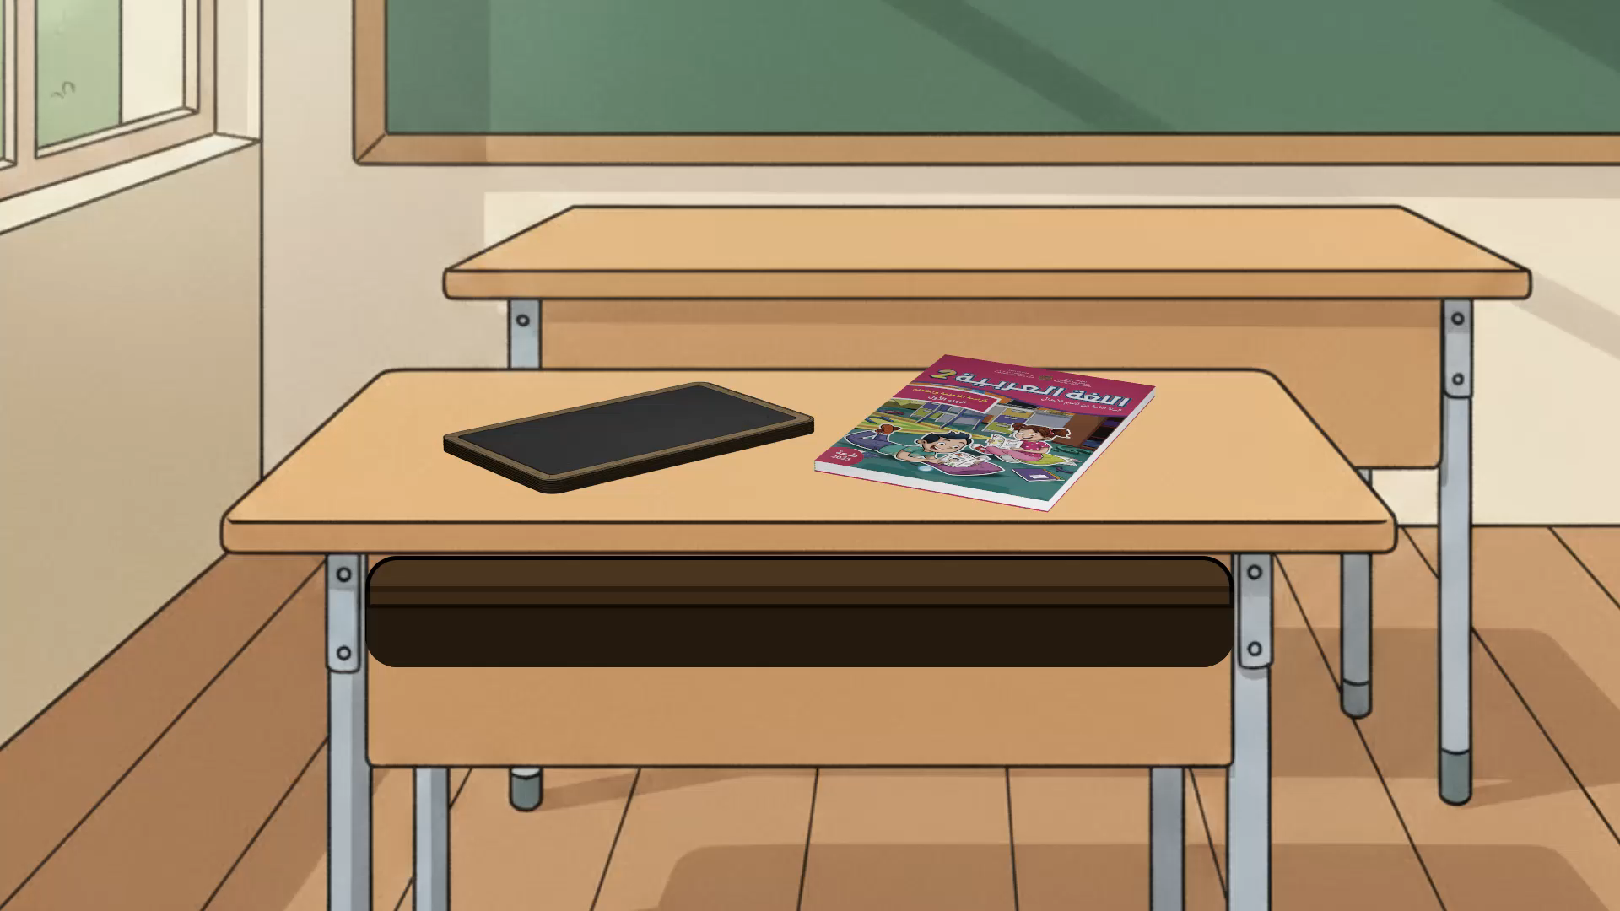
ضعوا اللوحة والكراسة في القمطر.
اختــتام الحــصة
خط ونقل
قــــــــــــــــراءة
استـماع وتحدث
نشاط اعتيادي

Slide 9



النشاط الاعتيادي
تحدي الطلاقة.
إملاء.

Slide 10

انتبهوا جيدا كيف سأقرأ النصَّ.
اختــتام الحــصة
خط ونقل
قــــــــــــــــراءة
استـماع وتحدث
نشاط اعتيادي
رافق نَبيلٌ أُسْرَتَهُ في نُزْهَةٍ إِلى ٱلْحَديقَةِ وَفي ٱلطَّرِيقِ وَجَدوا طائراً عالِقاً في شَبَـكَةٍ أَعْطى لَهُ نَبيلٌ ماءً وَتَعاوَنوا عَلى إِنْقاذِهِ فَرِحَ ٱلْعُصْفورُ وَبَدَأَ يُغَرِّدُ شُكْراً لَهُمْ عَلى دَعْمِهِــمْ

Slide 11


استعدوا للقراءة؛ أمامكم دقيقة من أجل قراءة صامتة للفقرة.
اختــتام الحــصة
خط ونقل
قــــــــــــــــراءة
استـماع وتحدث
نشاط اعتيادي
رافق نَبيلٌ أُسْرَتَهُ في نُزْهَةٍ إِلى ٱلْحَديقَةِ وَفي ٱلطَّرِيقِ وَجَدوا طائراً عالِقاً في شَبَـكَةٍ أَعْطى لَهُ نَبيلٌ ماءً وَتَعاوَنوا عَلى إِنْقاذِهِ فَرِحَ ٱلْعُصْفورُ وَبَدَأَ يُغَرِّدُ شُكْراً لَهُمْ عَلى دَعْمِهِــمْ

Slide 12
التلميذ ....... قم إلى السبورة للقراءة . يسجل الأستاذ على سجل الطلاقة.
اختــتام الحــصة
خط ونقل
قــــــــــــــــراءة
استـماع وتحدث
نشاط اعتيادي
رافق نَبيلٌ أُسْرَتَهُ في نُزْهَةٍ إِلى ٱلْحَديقَةِ وَفي ٱلطَّرِيقِ وَجَدوا طائراً عالِقاً في شَبَـكَةٍ أَعْطى لَهُ نَبيلٌ ماءً وَتَعاوَنوا عَلى إِنْقاذِهِ فَرِحَ ٱلْعُصْفورُ وَبَدَأَ يُغَرِّدُ شُكْراً لَهُمْ عَلى دَعْمِهِــمْ

Slide 13

خذوا ألواحكم سأملي عليكم كلمات.
اختــتام الحــصة
خط ونقل
قــــــــــــــــراءة
استـماع وتحدث
نشاط اعتيادي

Slide 14
سأقرأ الكلمات . من يقرأ ؟
اختــتام الحــصة
خط ونقل
قــــــــــــــــراءة
استـماع وتحدث
نشاط اعتيادي
أَنْـقَـذَ
يُغَرِّدُ
اَلْحَديقَةُ

Slide 15
انظروا إلى الكلمة جيدا.
اختــتام الحــصة
خط ونقل
قــــــــــــــــراءة
استـماع وتحدث
نشاط اعتيادي
اَلْحَديقَةُ

Slide 16
اكتبوا.
ينطق الأستاذ الكلمة.
اختــتام الحــصة
خط ونقل
قــــــــــــــــراءة
استـماع وتحدث
نشاط اعتيادي

Slide 17
صححوا.
اختــتام الحــصة
خط ونقل
قــــــــــــــــراءة
استـماع وتحدث
نشاط اعتيادي
اَلْحَديقَةُ
.

Slide 18
انظروا إلى الكلمة جيدا.
اختــتام الحــصة
خط ونقل
قــــــــــــــــراءة
استـماع وتحدث
نشاط اعتيادي
يُغَرِّدُ

Slide 19
اكتبوا.
ينطق الأستاذ الكلمة.
اختــتام الحــصة
خط ونقل
قــــــــــــــــراءة
استـماع وتحدث
نشاط اعتيادي

Slide 20
صححوا.
اختــتام الحــصة
خط ونقل
قــــــــــــــــراءة
استـماع وتحدث
نشاط اعتيادي
يُغَرِّدُ

Slide 21
انظروا إلى الكلمة جيدا.
اختــتام الحــصة
خط ونقل
قــــــــــــــــراءة
استـماع وتحدث
نشاط اعتيادي
أَنْـقَـذَ

Slide 22
اكتبوا.
ينطق الأستاذ الكلمة.
اختــتام الحــصة
خط ونقل
قــــــــــــــــراءة
استـماع وتحدث
نشاط اعتيادي

Slide 23
صححوا.
اختــتام الحــصة
خط ونقل
قــــــــــــــــراءة
استـماع وتحدث
نشاط اعتيادي
أَنْقَذَ
.

Slide 24


استماع وتحدث
ورشة الاستماع (رحلة إلى عالم الحيوان): عناصر الحكاية

Slide 25

من يذكرنا بعنوان حكايتنا لهذا الأسبوع؟
اختــتام الحــصة
خط ونقل
قــــــــــــــــراءة
استـماع وتحدث
نشاط اعتيادي

Slide 26
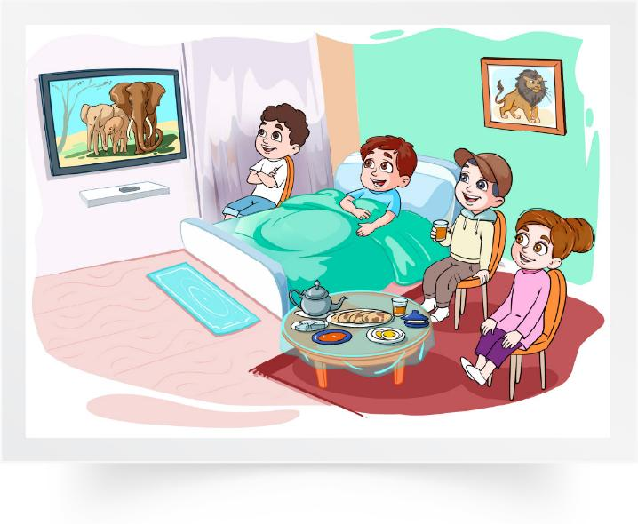
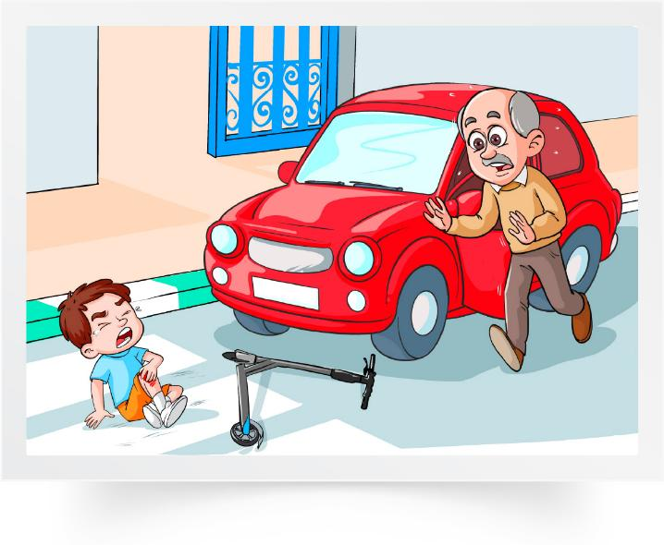
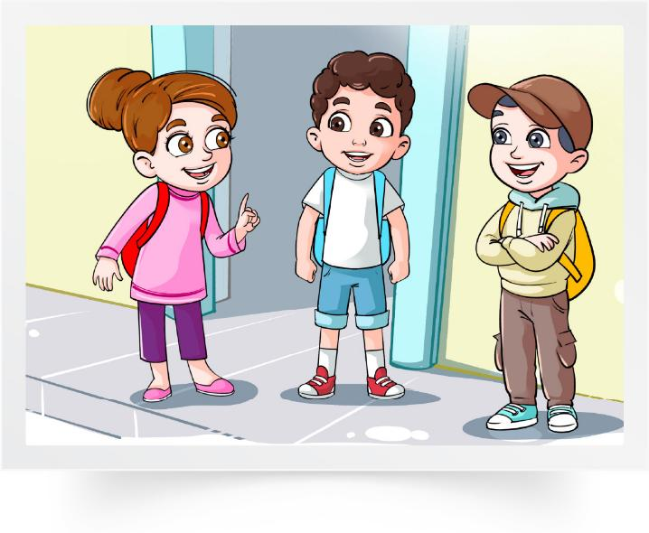
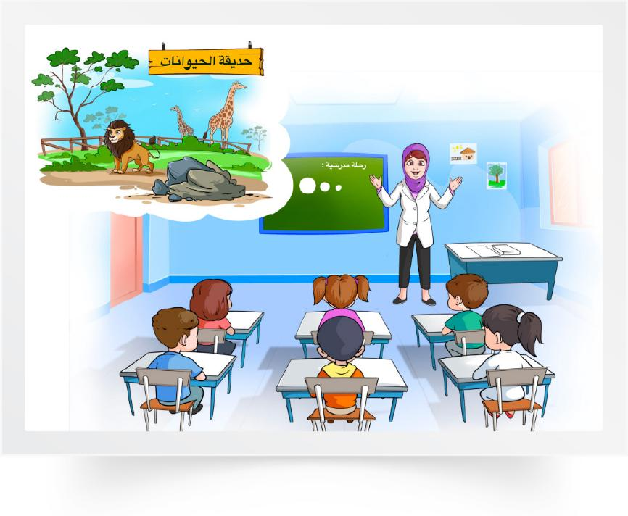
سنتعرف اليوم عناصر الحكاية. استعدوا للاستماع.
اختــتام الحــصة
خط ونقل
قــــــــــــــــراءة
استـماع وتحدث
نشاط اعتيادي

Slide 27


عرض فيديو الحكاية.
اختــتام الحــصة
خط ونقل
قــــــــــــــــراءة
استـماع وتحدث
نشاط اعتيادي

Slide 28
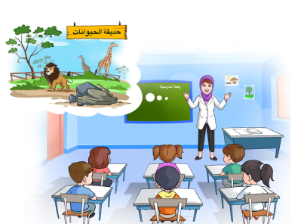
نستخرج شخصيات الحكاية - من ذَكَّرَ التلاميذ بموعد زيارة حديقة الحيوانات؟
اختــتام الحــصة
خط ونقل
قــــــــــــــــراءة
استـماع وتحدث
نشاط اعتيادي

Slide 29
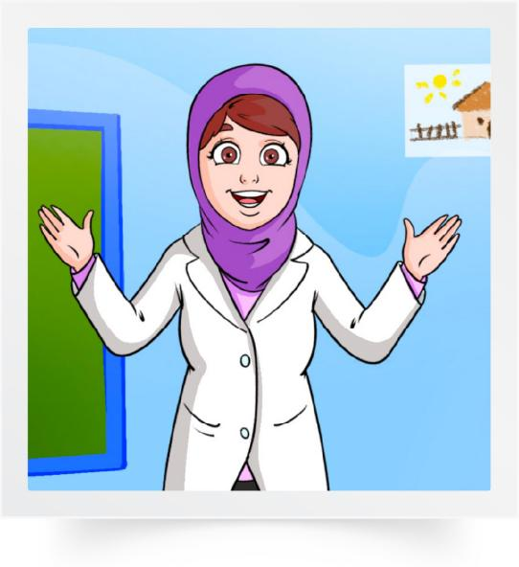
المعلمة هي التي ذَكَّرَتْ التلاميذ بموعد زيارة حديقة الحيوانات. رددوا.
اختــتام الحــصة
خط ونقل
قــــــــــــــــراءة
استـماع وتحدث
نشاط اعتيادي
اَلْمُعَلِّمَةُ

Slide 30
من الذي أصيب في حادث؟
اختــتام الحــصة
خط ونقل
قــــــــــــــــراءة
استـماع وتحدث
نشاط اعتيادي

Slide 31
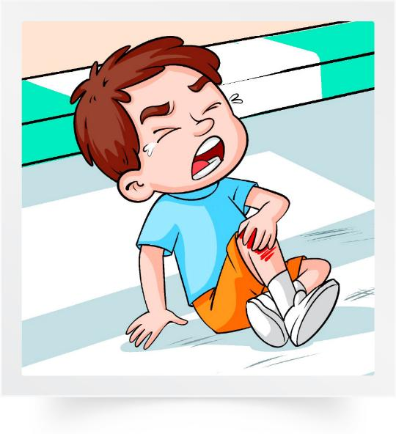
إياد هو الذي أصيب في حادث. رددوا .
اختــتام الحــصة
خط ونقل
قــــــــــــــــراءة
استـماع وتحدث
نشاط اعتيادي
إيـــادٌ

Slide 32

من التي اقترحت زيارة إياد؟
اختــتام الحــصة
خط ونقل
قــــــــــــــــراءة
استـماع وتحدث
نشاط اعتيادي

Slide 33
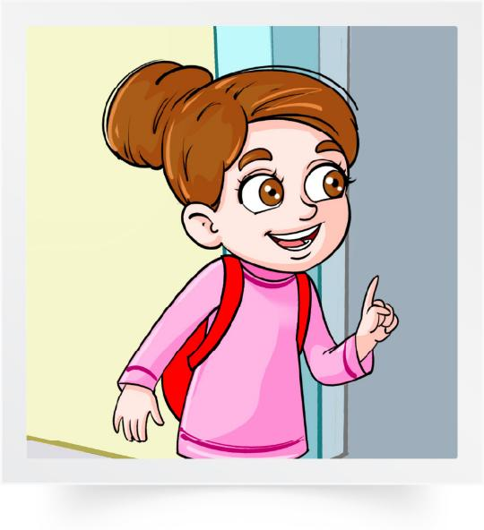
فرح هي التي اقترحت تأجيل زيارة إياد. رددوا .
اختــتام الحــصة
خط ونقل
قــــــــــــــــراءة
استـماع وتحدث
نشاط اعتيادي
فَرَحُ

Slide 34
من الذي أهدى لإياد رسم أسد؟
اختــتام الحــصة
خط ونقل
قــــــــــــــــراءة
استـماع وتحدث
نشاط اعتيادي

Slide 35
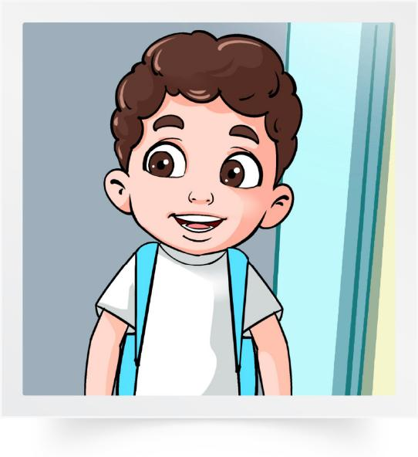
أنس هو الذي أهدى لأنس رسم أسد . رددوا.
اختــتام الحــصة
خط ونقل
قــــــــــــــــراءة
استـماع وتحدث
نشاط اعتيادي
أَنَسٌ

Slide 36
من كان متحمسا للقاء القرد المشاغب؟
اختــتام الحــصة
خط ونقل
قــــــــــــــــراءة
استـماع وتحدث
نشاط اعتيادي

Slide 37
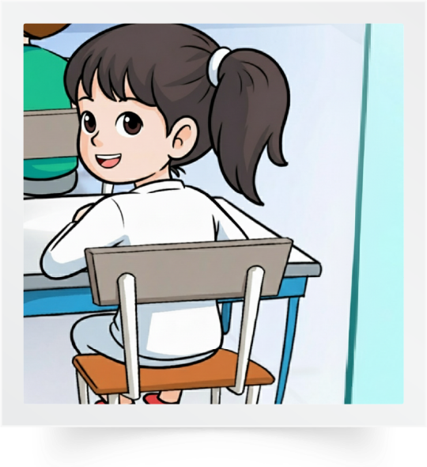
ياقوت هي التي كانت متحمسة للقاء القرد المشاغب. رددوا.
اختــتام الحــصة
خط ونقل
قــــــــــــــــراءة
استـماع وتحدث
نشاط اعتيادي
ياقوتُ

Slide 38

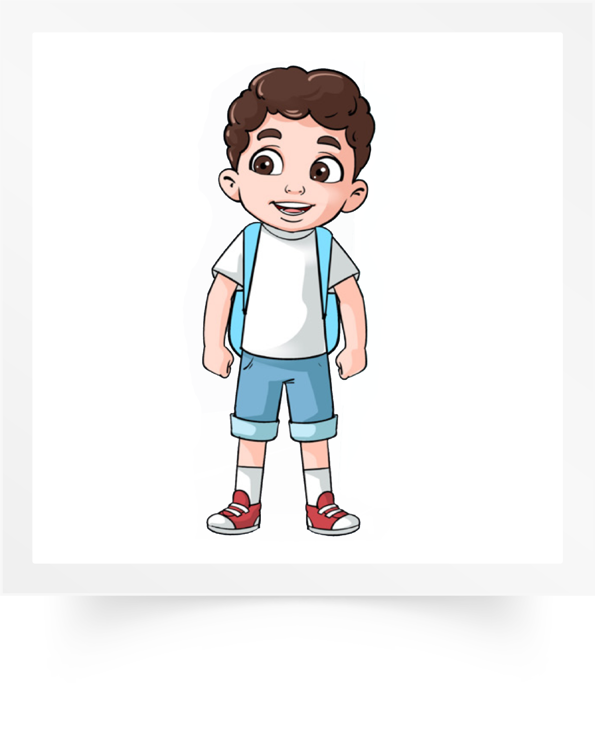

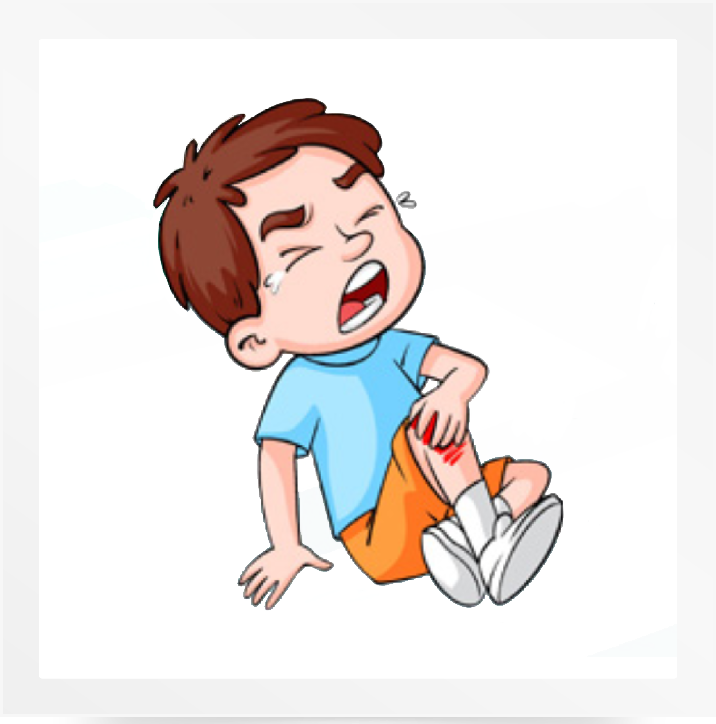

استخرجنا شخصيات الحكاية. من الشخصيات الأخرى التي لم نذكرها؟
اختــتام الحــصة
خط ونقل
قــــــــــــــــراءة
استـماع وتحدث
نشاط اعتيادي
شَخْصِيّاتُ ٱلْحِكايَةِ
يــــاقوتُ
أَنَــسٌ
فَـــرَحُ
إيـــادٌ
اَلْمُعَلِّمَةُ

Slide 39
من بين هذه الشخصيات؛ من الشخصية الرئيسية التي إذا حذفناها لن تقوم الحكاية؟
اختــتام الحــصة
خط ونقل
قــــــــــــــــراءة
استـماع وتحدث
نشاط اعتيادي
شَخْصِيّاتُ ٱلْحِكايَةِ
يــــاقوتُ
أَنَــسٌ
فَـــرَحُ
إيـــادٌ
اَلْمُعَلِّمَةُ

Slide 40
سنتعرف أين وقعت أحداث الحكاية؟ أين كان الأطفال في بداية الحكاية؟
اختــتام الحــصة
خط ونقل
قــــــــــــــــراءة
استـماع وتحدث
نشاط اعتيادي
اَلْمَكانُ

Slide 41
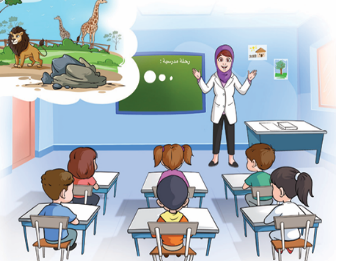

كان الأطفال في بداية الحكاية في القسم. رددوا.
اختــتام الحــصة
خط ونقل
قــــــــــــــــراءة
استـماع وتحدث
نشاط اعتيادي
اَلْقِسْمُ
اَلْمَكانُ

Slide 42

أين انتهت أحداث الحكاية؟
اختــتام الحــصة
خط ونقل
قــــــــــــــــراءة
استـماع وتحدث
نشاط اعتيادي
اَلْقِسْمُ
اَلْمَكانُ

Slide 43
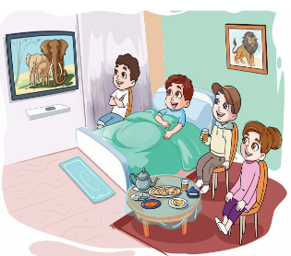
انتهت أحداث الحكاية في منزل إياد. رددوا.
اختــتام الحــصة
خط ونقل
قــــــــــــــــراءة
استـماع وتحدث
نشاط اعتيادي
مَنْزِلُ إِيادٍ
اَلْقِسْمُ
اَلْمَكانُ

Slide 44
والآن سنتعرف أزمنة الحكاية؛ متى ذكرت المعلمة التلاميذ بموعد الرحلة؟
اختــتام الحــصة
خط ونقل
قــــــــــــــــراءة
استـماع وتحدث
نشاط اعتيادي
اَلزَّمانُ

Slide 45
ذكرت المعلمة التلاميذ بالموعد في بداية الأسبوع. رددوا.
اختــتام الحــصة
خط ونقل
قــــــــــــــــراءة
استـماع وتحدث
نشاط اعتيادي
اَلزَّمانُ
في بِدايَةِ ﭐلْأُسْبوعِ

Slide 46
متى تعرض إياد لحادث؟
اختــتام الحــصة
خط ونقل
قــــــــــــــــراءة
استـماع وتحدث
نشاط اعتيادي
اَلزَّمانُ
في بِدايَةِ ﭐلْأُسْبوعِ

Slide 47
تعرض إياد لحادث صباح يوم الخميس. رددوا.
اختــتام الحــصة
خط ونقل
قــــــــــــــــراءة
استـماع وتحدث
نشاط اعتيادي
اَلزَّمانُ
في بِدايَةِ ﭐلْأُسْبوعِ
صَباحَ يَوْمِ ٱلْخَميسِ

Slide 48
متى زار التلاميذ إيادا في بيته؟
اختــتام الحــصة
خط ونقل
قــــــــــــــــراءة
استـماع وتحدث
نشاط اعتيادي
اَلزَّمانُ
في بِدايَةِ ﭐلْأُسْبوعِ
صَباحَ يَوْمِ ٱلْخَميسِ

Slide 49
زار التلاميذ إيادا في بيته صباح الأحد. رددوا.
اختــتام الحــصة
خط ونقل
قــــــــــــــــراءة
استـماع وتحدث
نشاط اعتيادي
اَلزَّمانُ
في بِدايَةِ ﭐلْأُسْبوعِ
صَباحَ ٱلْأَحَدِ
صَباحَ يَوْمِ ٱلْخَميسِ

Slide 50
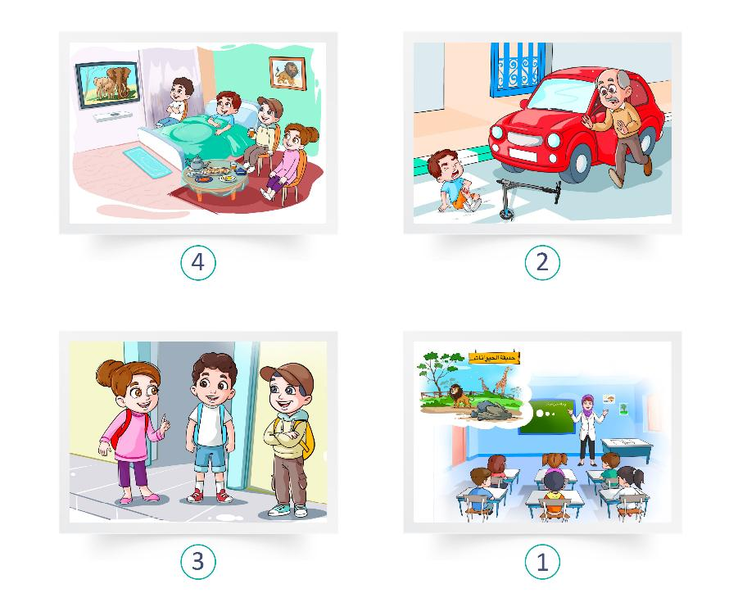
والآن لنتذكر بعض أحداث الحكاية.
اختــتام الحــصة
خط ونقل
قــــــــــــــــراءة
استـماع وتحدث
نشاط اعتيادي

Slide 51

ماذا حدث لإياد؟
اختــتام الحــصة
خط ونقل
قــــــــــــــــراءة
استـماع وتحدث
نشاط اعتيادي

Slide 52
ماذا فعل الأصدقاء عندما تعرض إياد لحادث؟
اختــتام الحــصة
خط ونقل
قــــــــــــــــراءة
استـماع وتحدث
نشاط اعتيادي

Slide 53

ماذا فعلت المعلمة في بداية الأسبوع؟
اختــتام الحــصة
خط ونقل
قــــــــــــــــراءة
استـماع وتحدث
نشاط اعتيادي

Slide 54
ماذا فعل الأصدقاء يوم الأحد؟
اختــتام الحــصة
خط ونقل
قــــــــــــــــراءة
استـماع وتحدث
نشاط اعتيادي

Slide 55
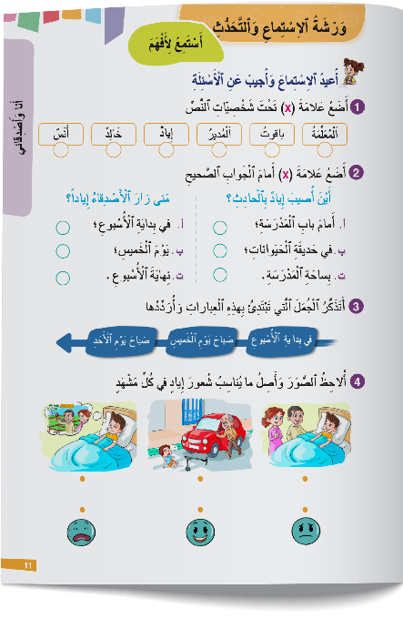
خذوا كراساتكم ص 11
اختــتام الحــصة
خط ونقل
قــــــــــــــــراءة
استـماع وتحدث
نشاط اعتيادي

Slide 56
ستجيبون عن أسئلة حول الحكاية
اختــتام الحــصة
خط ونقل
قــــــــــــــــراءة
استـماع وتحدث
نشاط اعتيادي

Slide 57

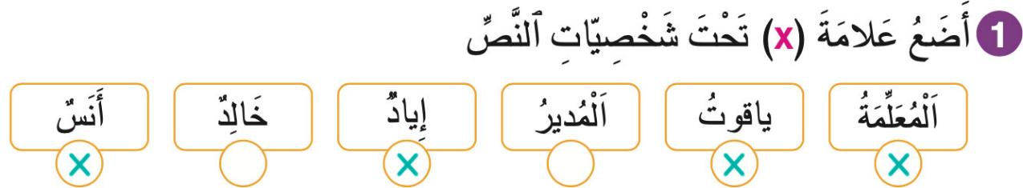
ضعوا علامة تحت شخصيات الحكاية - صححوا
اختــتام الحــصة
خط ونقل
قــــــــــــــــراءة
استـماع وتحدث
نشاط اعتيادي

Slide 58
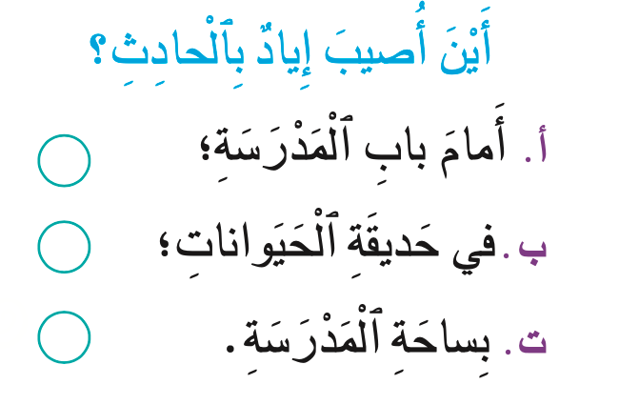
ضعوا علامة أمام المكان حيث أصيب إياد بالحادث. - صححوا
اختــتام الحــصة
خط ونقل
قــــــــــــــــراءة
استـماع وتحدث
نشاط اعتيادي

Slide 59
ضعوا علامة أمام وقت زيارة أصدقاء إياد. صححوا
اختــتام الحــصة
خط ونقل
قــــــــــــــــراءة
استـماع وتحدث
نشاط اعتيادي

Slide 60
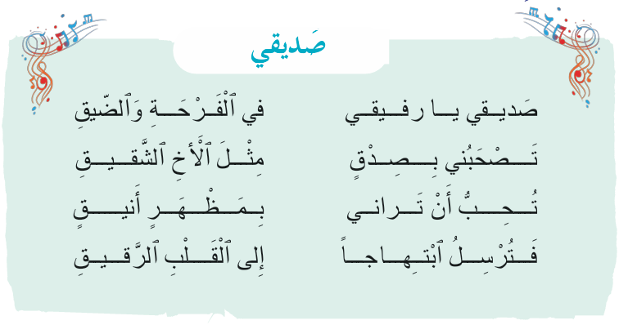
أحسنتم يا أبطال – قبل أن نمر إلى النشاط الموالي استراحة النشيد - استمعوا
اختــتام الحــصة
خط ونقل
قــــــــــــــــراءة
استـماع وتحدث
نشاط اعتيادي

Slide 61

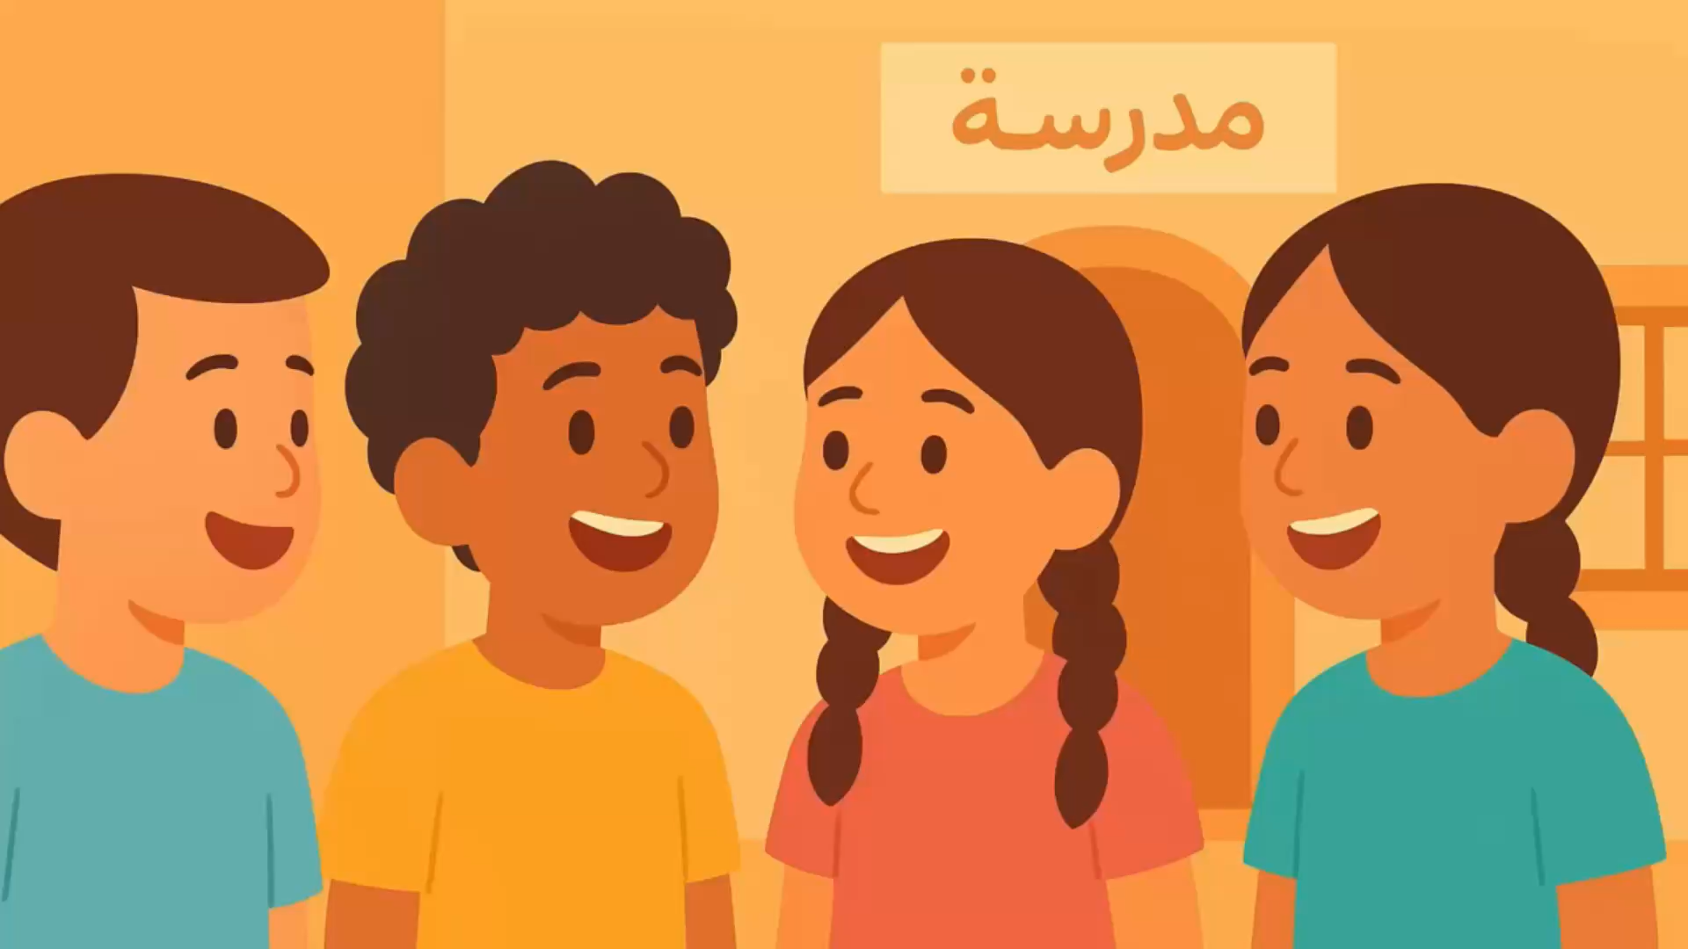
عرض فيديو النشيد.
اختــتام الحــصة
خط ونقل
قــــــــــــــــراءة
استـماع وتحدث
نشاط اعتيادي

Slide 62


قراءة
تنمية الطلاقة ــــ استراتيجية المفردات.

Slide 63
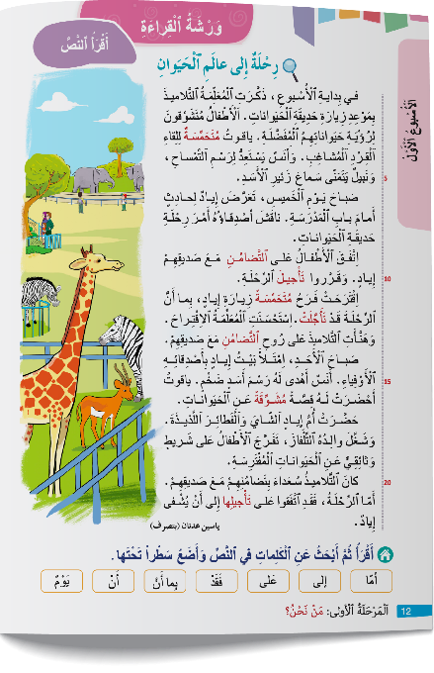
سنقرأ اليوم نص حكاية«رحلة إلى عالم الحيوان». خذوا كراساتكم ص 12.
اختــتام الحــصة
خط ونقل
قــــــــــــــــراءة
استـماع وتحدث
نشاط اعتيادي

Slide 64
تابعوا معي. سأقرأ الفقرة الأولى على الكراسة وأنتم تتابعون على كراساتكم.
اختــتام الحــصة
خط ونقل
قــــــــــــــــراءة
استـماع وتحدث
نشاط اعتيادي

Slide 65
سأعين من بينكم 3 تلاميذ لقراءة الفقرة – تابعوا مع أصدقائكم.
اختــتام الحــصة
خط ونقل
قــــــــــــــــراءة
استـماع وتحدث
نشاط اعتيادي

Slide 66
سأقرأ الآن؛ الفقرة الثانية – تابعوا معي على كراساتكم.
اختــتام الحــصة
خط ونقل
قــــــــــــــــراءة
استـماع وتحدث
نشاط اعتيادي

Slide 67
من يقرأ مثل قراءتي؟
اختــتام الحــصة
خط ونقل
قــــــــــــــــراءة
استـماع وتحدث
نشاط اعتيادي

Slide 68
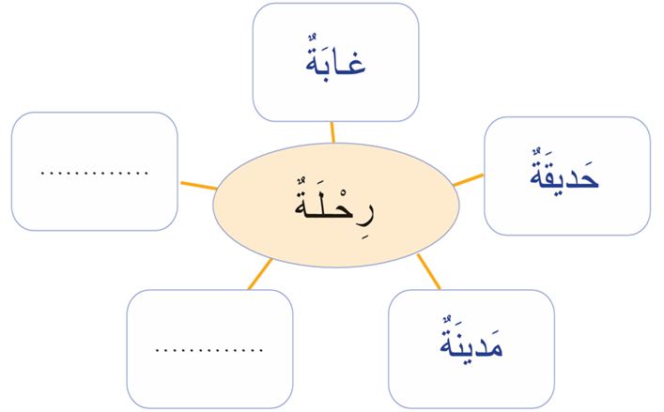
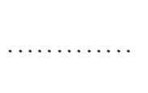
الآن؛ سننشئ شبكة كلمة رحلة – سنجد كلمات ترتبط بكلمة رحلة.
اختــتام الحــصة
خط ونقل
قــــــــــــــــراءة
استـماع وتحدث
نشاط اعتيادي

Slide 69

بداية؛ أكتب الكلمة وسط الشبكة ثم أطرح سؤالا . إلى أين نذهب في رحلة؟
اختــتام الحــصة
خط ونقل
قــــــــــــــــراءة
استـماع وتحدث
نشاط اعتيادي

Slide 70
نذهب إلى الغابة. هل تعرفون أماكن أخرى؟ يسجل الأستاذ الكلمات على السبورة.
اختــتام الحــصة
خط ونقل
قــــــــــــــــراءة
استـماع وتحدث
نشاط اعتيادي

Slide 71
من يقرأ كلمات شبكة رحلة؟
اختــتام الحــصة
خط ونقل
قــــــــــــــــراءة
استـماع وتحدث
نشاط اعتيادي
قَرْيَـةٌ
شاطِئٌ

Slide 72
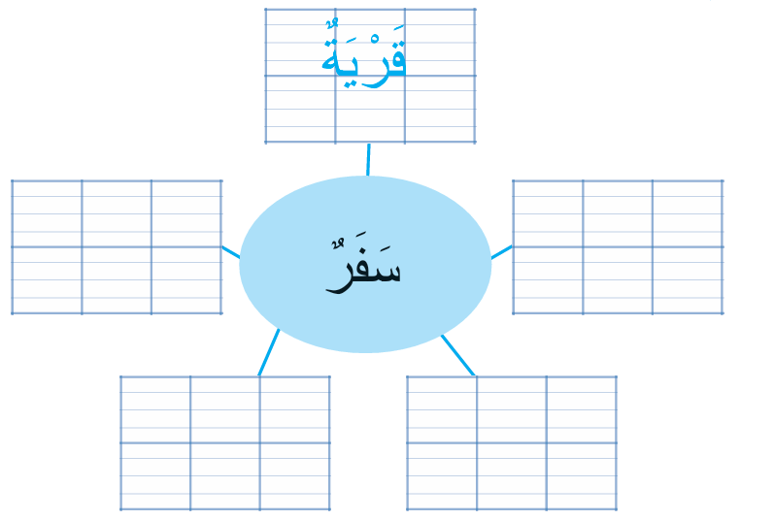
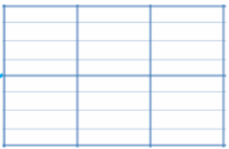
بنفس الطريقة سنقوم بملْء شبكة كلمة سفر- نطرح سؤالا: إلى أين نسافر؟
اختــتام الحــصة
خط ونقل
قــــــــــــــــراءة
استـماع وتحدث
نشاط اعتيادي

Slide 73

خذوا ألواحكم ـــ كل واحد يكتب إجابته ـــ يشجع الأستاذ إنجازات المتعلمين.
اختــتام الحــصة
خط ونقل
قــــــــــــــــراءة
استـماع وتحدث
نشاط اعتيادي

Slide 74
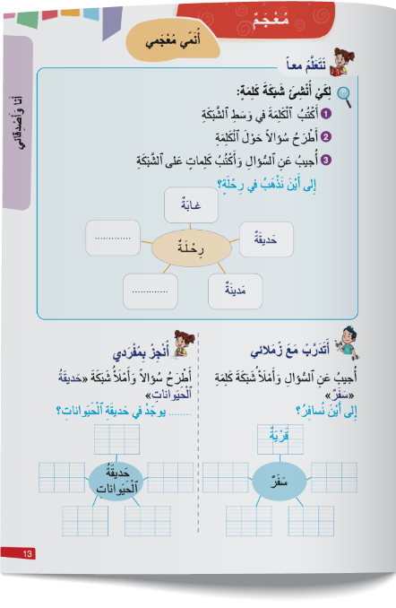
خذوا كراساتكم ص 13 .
اختــتام الحــصة
خط ونقل
قــــــــــــــــراءة
استـماع وتحدث
نشاط اعتيادي

Slide 75
من يقرأ كلمات الشبكة؟ انقلوا الكلمات.
اختــتام الحــصة
خط ونقل
قــــــــــــــــراءة
استـماع وتحدث
نشاط اعتيادي
اَلْقَرْيَةِ
اَلشّاطِئِ
اَلْبَحْرِ
اَلْجَبَلِ
اَلْمَدينَةِ

Slide 76


خط ونقل
نقل ــــ تصفية الصعوبات: ض ــــ د ــــ ذ.

Slide 77
الآن ستتدربون على النقل بخط جميل – من يقرأ هذه الجملة؟
اختــتام الحــصة
خط ونقل
قــــــــــــــــراءة
استـماع وتحدث
نشاط اعتيادي
تَعَرَّضَ ٱلتِّلْميــــذُ إِيادٌ لِحادِثٍ.

Slide 78
لاحظوا كيف أنقل هذه الجملة على السبورة الجانبية : أقرأ الكلمة ثم أكتبها دفعة واحدة.
اختــتام الحــصة
خط ونقل
قــــــــــــــــراءة
استـماع وتحدث
نشاط اعتيادي
تَعَرَّضَ ٱلتِّلْميــــذُ إِيادٌ لِحادِثٍ.

Slide 79

خذوا دفاتر القسم وانقلوا الجملة بخط جميل.
اختــتام الحــصة
خط ونقل
قــــــــــــــــراءة
استـماع وتحدث
نشاط اعتيادي
تَعَرَّضَ ٱلتِّلْميــــذُ إِيادٌ لِحادِثٍ.

Slide 80
اختتام الحصة
ماذا تعلمتم اليوم؟
واجباتكم المنزلية.

Slide 81
استخرجنا عناصر الحكاية.
اختــتام الحــصة
خط ونقل
قــــــــــــــــراءة
استـماع وتحدث
نشاط اعتيادي
اَلْأَحْداثُ
اَلزَّمانُ
اَلْمَكانُ
اَلشَّخْصِياتُ

Slide 82
تعلمنا كيف نملأ شبكة الكلمة.
اختــتام الحــصة
خط ونقل
قــــــــــــــــراءة
استـماع وتحدث
نشاط اعتيادي
اَلْقَرْيَةِ
اَلشّاطِئِ
اَلْبَحْرِ
اَلْجَبَلِ
اَلْمَدينَةِ

Slide 83

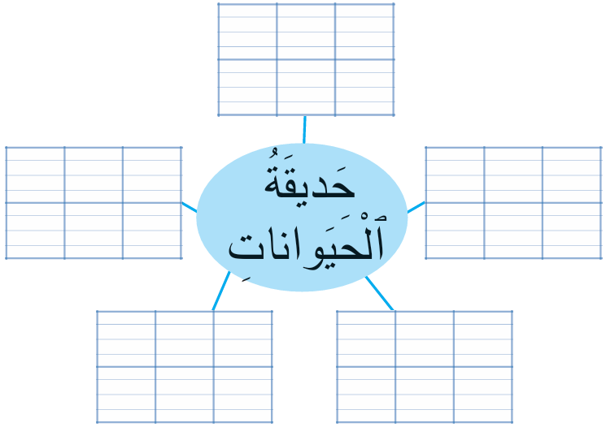
على كراساتكم . املؤوا شبكة كلمة: حديقة الحيوان .
اختــتام الحــصة
خط ونقل
قــــــــــــــــراءة
استـماع وتحدث
نشاط اعتيادي

Slide 84


Slide 85
بناء على إنجازات المتعلمين خلال الممارسة المستقلة
ما تقديرك لنسبة التحكم في هدف الدرس؟
تسجل النسبة على صفحة اليوم من مذكرة الأستاذ.

